Slide 1
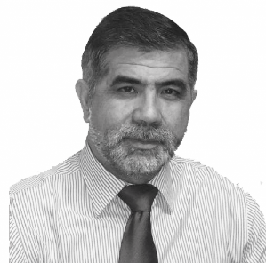
Dificultados en el despliegue de la Excelencia Operacional
Nelson Cuello
Subgerente de Excelencia Operacional y Mantenimiento

Slide 2
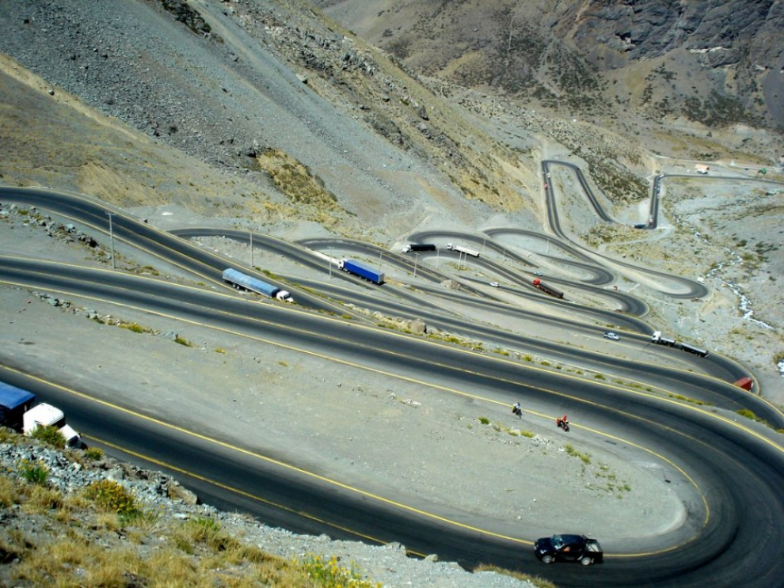
Dificultades
¿Cuántas empresas han estado trabajando en Excelencia Operacional?
¿Cuántas empresas han tenido éxito?
¿ Cuánto tiempo ha durado el éxito?
¿Qué es lo que han aplicado?

Slide 3
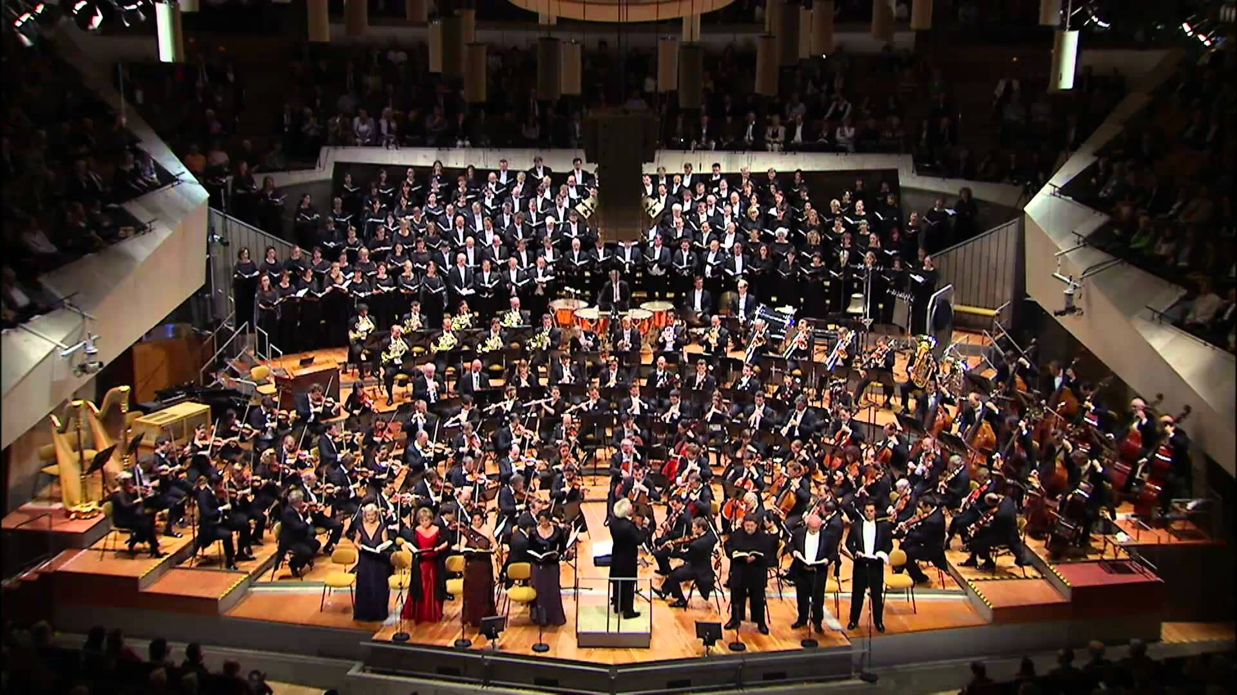
¿Qué buscamos?
¿CÓMO LOGRAMOS QUE TODO FUNCIONE COMO QUEREMOS?
ORQUESTA FILARMONICA DE BERLIN

Slide 4
Una orquesta un poco distinta
4
3
2
Eficiencia de Procurement, MRP Planeamiento de Materiales, Ordenes de Compras, Previsión de Abastecimiento
Flujo Continuo
Eficiencia de Pronóstico, Desarrollo de Mercado, Marketing, Comercial (S&OP), Plan de Producción, Innovación
INNOVACIÓN & DESARROLLO
(Productos y Servicios)
PLAN (Planeamiento)
5
MERCADO
PROVEEDOR
MERCADO
CONSUMIDOR
1
Alianzas &
Estrategias Colaborativas
SOURCE
(Suministros)
MAKE (Manufactura)
DELIVERY (Distribución)
Flexibilidad
& Tiempo de Respuesta
(Datos, Informaciones) RETURN (Devoluciones)
NUEVOS PROYECTOS
(Tecnología, Equipamientos, Sistemas)
Eficiencia en Abastecimiento (M. Prima, Insumos, Packing, Repuestos), Gestión de Inventarios
Eficiencia de Entrega, Calidad & Seguridad, Confiabilidad Operacional, Bajo Costo de Inventario
6
Tiempo de Ciclo Total
7
8
Fuente: CSCMP Council of Supply Chain Management

Slide 5
¿Qué es Excelencia Operacional?
Adicional a nuestro trabajo diario
Un habilitador de la estrategia
Esfuerzos aislados areas
BRC, ISO, TPM, Sustentabilidad
Es un viaje hacia una transformación cultural
Sí es Excelencia Operacional
No es Excelencia Operacional
Un esfuerzo transversal de toda la organización
Un esfuerzo aislado, de una gerencia, subgerencia o área
Tres enfoques: clientes, procesos, personas
Un programa de ahorros

Slide 6
Algunas Preguntas
¿Nos gustaría esto para nuestras empresas.?
¿Le añadiría valor hacer el cambio ?,
¿Invierto recursos??
Respuesta: Si nos interesa …….. Pero……
Mas preguntas:
¿Cómo se hace?
¿Cuánto dura el cambio?
¿Cuánto cuesta?
¿Se puede copiar lo que hizo la empresa X?
¿¿RECETAS??

Slide 7
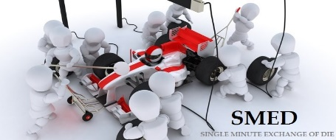
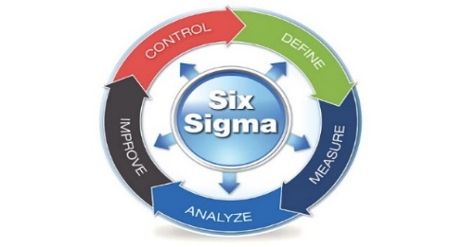
¿ Tenemos alternativas?

Slide 8
¿Esta funcionando el método?
Nos propusimos implementar un METODO
Sí
No
¿Ha funcionado?
¿Éxito?
¿Hemos disminuido pérdidas?.
¿Aumentó la confiabilidad de los equipos?
¿Mejoró nuestro entorno?
¿Las personas están participando?
¿Existe una orientación a la prevención?
etc.
¿En proceso ?
Pero..

Slide 9
Excelencia, mas que herramientas
"Somos lo que hacemos repetidamente, entonces, la excelencia no es un acto sino un hábito. Aristóteles" (384-322 A.C.)
Los resultados ideales requieren comportamientos ideales
El objetivo y los sistemas dirigen el comportamiento
Los principios orientan los comportamientos ideales
(MODELO : SHINGO de Excelencia Operacional)
Notes:
“Las organizaciones nunca pueden liberar de manera suficiente todo el potencial de su gente creando una cultura basada en
herramientas.”

Slide 10
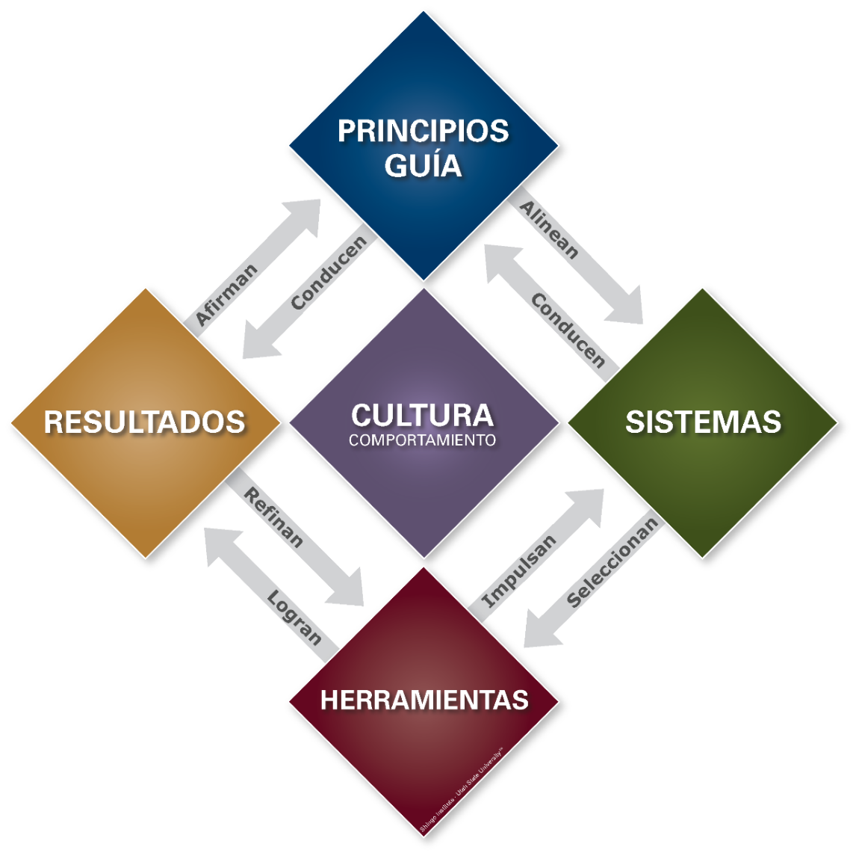
Conceptos claves en Excelencia Operacional
Liderazgo Metodológico
Alineamiento Estratégico
Pensamiento Científico
Problemas visibles
Principios guías
Causalidad entre desempeño y resultado
Sistematización y estandarizar Procesos
(MODELO : SHINGO de Excelencia Operacional)
Notes:
Stephen R. Covey describió los principios como verdades fundamentales. El definió los principios como una ley natural que
se entiende universalmente, que es eterna
en su significado y fundamentalmente
indiscutible porque es evidente por sí
mismo. El Dr. Covey nos enseñó que
los valores rigen nuestras acciones pero
los principios rigen la consecuencia de
nuestras acciones.

Slide 11
Principios rectores
Los Principios Guías
Resultados
Crear valor para el
cliente
Mejora Continua
Enfoque en el proceso / adoptar el pensamiento científico flujo de valor / Asegurar calidad en la fuente / buscar la perfección
Habilitadores Culturales
Liderar con humildad
Respetar a cada individuo
Alineamiento Empresarial
Crear constancia de propósito/ Pensar sistémicamente
Cual de estos tenemos en nuestros valores?
Filosofía de largo plazo
TPM
(MODELO : SHINGO de Excelencia Operacional)
Notes:
Stephen R. Covey describió los principios como verdades fundamentales. El definió los principios como una ley natural que
se entiende universalmente, que es eterna
en su significado y fundamentalmente
indiscutible porque es evidente por sí
mismo. El Dr. Covey nos enseñó que
los valores rigen nuestras acciones pero
los principios rigen la consecuencia de
nuestras acciones.

Slide 12
Sistemas
Los Principios Guía deben ser aplicados a lo largo de todos los sistemas empresariales y de gestión.
Alinear los sistemas para promover comportamientos ideales, basados en principios.
Pensar Sistemáticamente
Perseguir objetivos con perseverancia

Slide 13
Herramientas Sistema y Cultura
CULTURA DE EXCELENCIA
SISTEMA
HERRAMIENTAS
ADF
Equipos Mejoras
Pilares
Tarjetas
Info. MP
Info. MP
SMED
CAPDO
Árbol de perdidas
OTRO..
LPP
5S

Slide 14
¿Que Pasaría si el siguiente proceso fuera perfecto?
Pronóstico de venta
Programa de producción a firme y nivelado
Gestión de proveedores
Manejo de inventarios
Capacidad de producción
Perdida de venta y posible cliente
Mejores precios
Mejor calidad
Mejor oportunidad
Exceso de Inventarios
Tiempo de envases en bodegas
Mejor coordinación
Mejor nivelación de planta
Mejora en el pack to melt
Mejora de la calidad
Posible perdida de cliente
Eficiencia en el Mantenimiento
Menor stock de repuestos
Costos Bajos
Utilidades Altas
Ejemplo
Motivación
Eliminación de silos

Slide 15
Factores claves para una implementación exitosa
¿Algunos elementos relevantes?
A.- Analizar contexto actual
B.- Alcanzar resultados rápidos
C.- Organización está dispuesta a hacer los cambios que se vendrán”.
D.- Comunicación e información:
E.- Compromiso:
F.- Desempeño
G.- Convertir a cada trabajador en multi - habilidades.
H.- Confianza
I.- Paciencia:
J.- Piso de Planta:
K.- Los procesos nos hablan
L.- Actividades colaborativas:
M.- Torre de babel
N.- Las pérdidas no son solo responsabilidad de operaciones.

Slide 16
Factores claves para una implementación exitosa
A.- Analizar contexto actual
“Anomalías/ventajas domésticas de la organización”.

Slide 17
Factores claves para una implementación exitosa
B.- Alcanzar resultados rápidos
Condición Futura de Excelencia
La Transición requiere:
Metodología comprobada
Prácticas y Ajustes
Criterio, Disciplina y Persistencia
Interiorización y Dominio del Método
Desafíos Crecientes
Motivación Continua (Reconocer, Celebrar Nuevos Desafíos)
Visión, Misión, Estrategias, Directrices
Objetivos y Metas
Indicadores de Desempeño
Aprender a Desaprender
Industria 4.0
“La necesidad por resultados rápidos”
Condición Actual
Fuente: Edward Murphy
Modelo de Albrecht
Gestión de Cambio

Slide 18
Factores claves para una implementación exitosa
C.- Organización está dispuesta a hacer los cambios que se vendrán”.
“ ¿Estás seguro de querer hacer esto?”
.

Slide 19
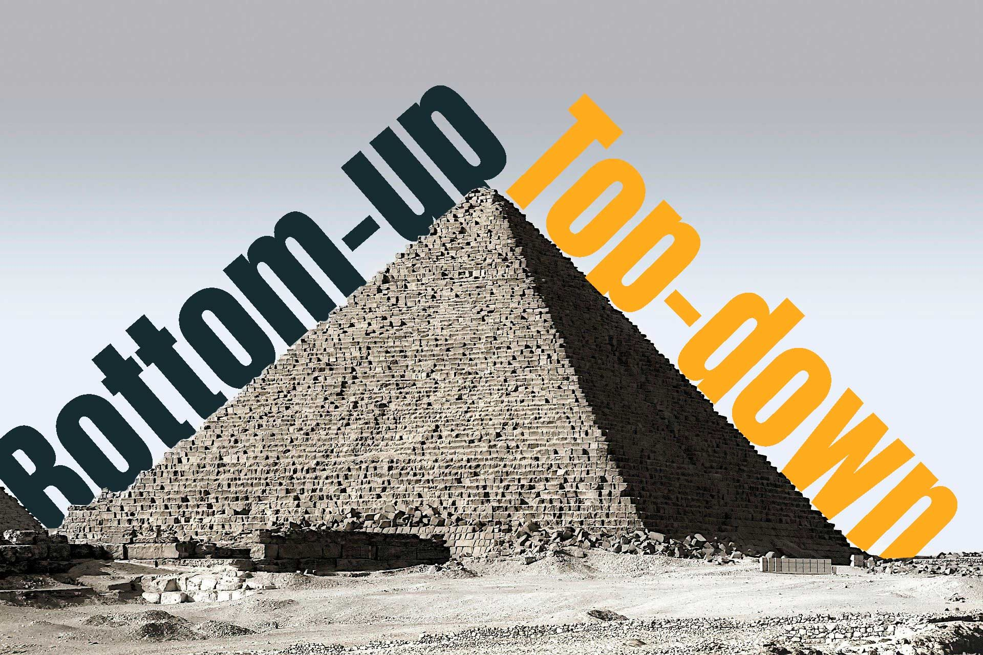
Factores claves para una implementación exitosa
D.- Comunicación e información:
“Todavía no sé qué quiere la gerencia”

Slide 20
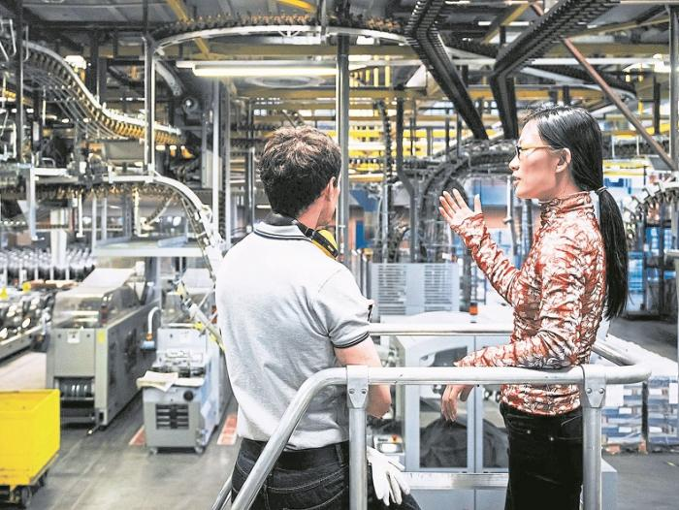
Factores claves para una implementación exitosa
E.- Compromiso de la gerencia
“Serlo y parecerlo” “No basta con entregar recursos”

Slide 21
Factores claves para una implementación exitosa
F.- Desempeño
“Mas que resultados, desempeño”
.

Slide 22
Factores claves para una implementación exitosa
G.- Convertir a cada trabajador en multi - habilidades.
“Excelencia es trasformación y aumento de la habilidad de las personas”

Slide 23
Factores claves para una implementación exitosa
H.- Confianza
“ No creí que pudiera”

Slide 24
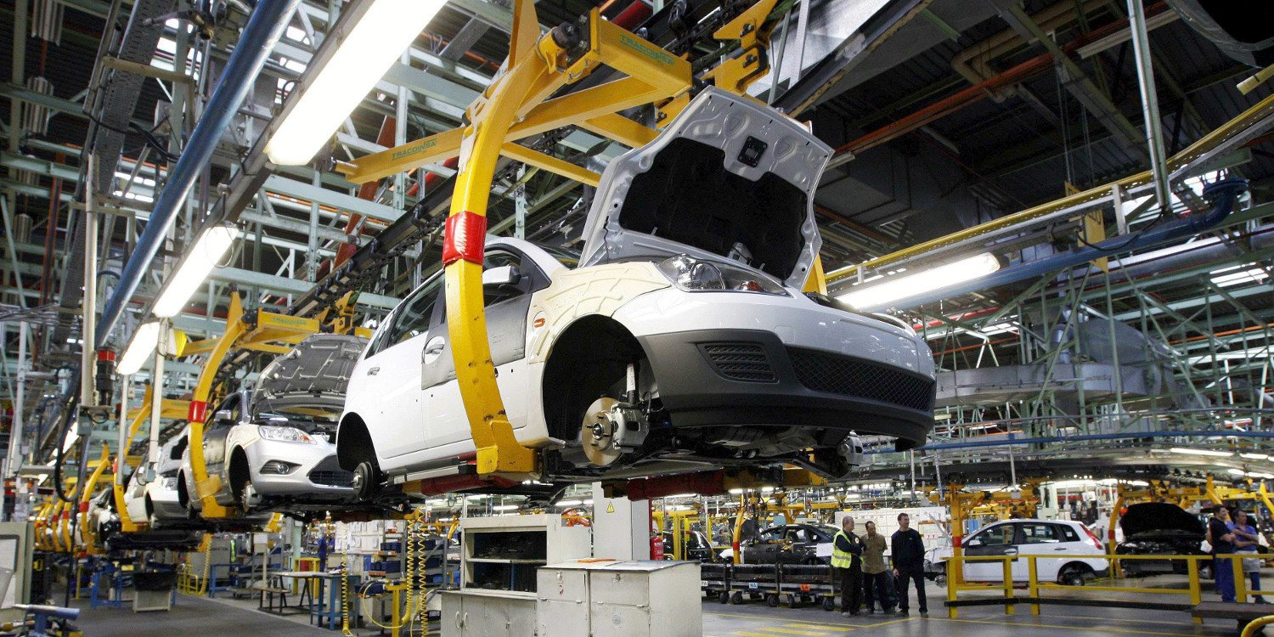
Factores claves para una implementación exitosa
J.- Piso de Planta:
.

Slide 25
Factores claves para una implementación exitosa
I.- Paciencia:
“ Ellos no podrán”

Slide 26
Factores claves para una implementación exitosa
K.- Los procesos nos hablan
“Analizar la data”

Slide 27
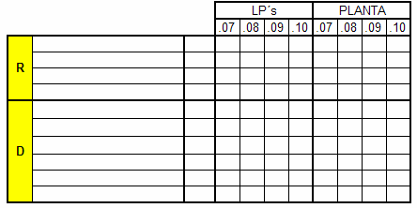
Factores claves para una implementación exitosa
M.- Torre de babel
GERENCIA GRAL
GERENCIA GRAL
GERENCIAS
GERENCIAS
“No se necesita a un comité de eruditos pensando en disminuir perdidas. Necesitamos que la reducción de pérdidas esté en el ADN de la organización”
SUPERVISION
SUPERVISI
Ó
N
FACILITADORES
FACILITADORES
COLABORADORES
COLABORADORES

Slide 28
Factores claves para una implementación exitosa
L.- Actividades Colaborativas
“Derribar los silos”

Slide 29
Factores claves para una implementación exitosa
¿Qué camino tomar?
Continuidad operativa o sobrevivencia
El método
Produzco +
El método

Slide 30
Factores claves para una implementación exitosa
La tecnología y las metodologías de excelencia operacional
Integralidad
Mayor información
Cuidado con las “arenas movedizas”

Slide 31
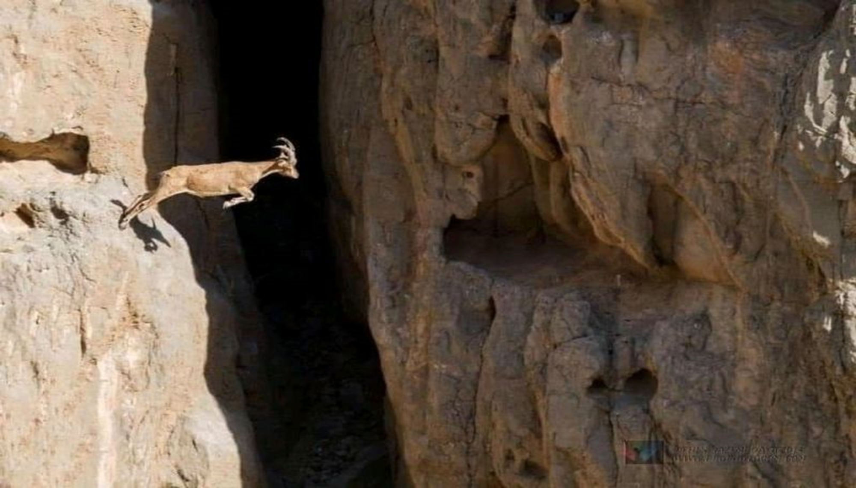
Un camino sin retorno

Slide 32
Nelson Cuello
Email: ncuellor@gmail.com

